Slide 1
FILE MANAGEMENT
FAT

Slide 2
Optical Disk - Structure
MBR | Partition 1 | Partition 2 | Partition 3 | Partition 4
Boot code | Partition table | Signature
Master Boot Record
Boot sector | FAT 1 | FAT 2 | RDET | DATA
Notes:
Thông tin chứa trong MBR bao gồm:
Đoạn chương trình để giúp khởi động hệ thống
Bảng mô tả thông tin các phân vùng logic
Thông tin nhận diện MBR

Slide 3
Master Boot Record
Address |  |  | Description |  | Size in bytes
Hex | Oct | Dec
0000 | 0000 | 0 | Code Area |  | 440 (max. 446)
01B8 | 0670 | 440 | Optional Disk signature |  | 4
01BC | 0674 | 444 | Usually Nulls; 0x0000 |  | 2
01BE | 0676 | 446 | Table of primary partitions (Four 16-byte entries, IBM Partition Table scheme) |  | 64
01FE | 0776 | 510 | 55h | MBR signature; 0xAA55^{[1]} | 2
01FF | 0777 | 511 | AAh
MBR, total size: 446 + 64 + 2 = |  |  |  |  | 512
Source: wikipedia

Slide 4
Partition description
Offset | Field length (bytes) | Description
0x00 | 1 | status^{[7]} (0x80 = bootable, 0x00 = non-bootable, other = invalid^{[8]})
0x01 | 3 | CHS address of first block in partition.^{[9]} The format is described in the next 3 bytes.
0x01 | 1 | head^{[10]}
0x02 | 1 | sector is in bits 5–0^{[11]}; bits 9–8 of cylinder are in bits 7–6
0x03 | 1 | bits 7–0 of cylinder^{[12]}
0x04 | 1 | partition type^{[13]}
0x05 | 3 | CHS address of last block in partition.^{[14]} The format is described in the next 3 bytes.
0x05 | 1 | head
0x06 | 1 | sector is in bits 5–0; bits 9–8 of cylinder are in bits 7–6
0x07 | 1 | bits 7–0 of cylinder
0x08 | 4 | LBA of first sector in the partition
0x0C | 4 | number of blocks in partition, in little-endian format

Slide 5
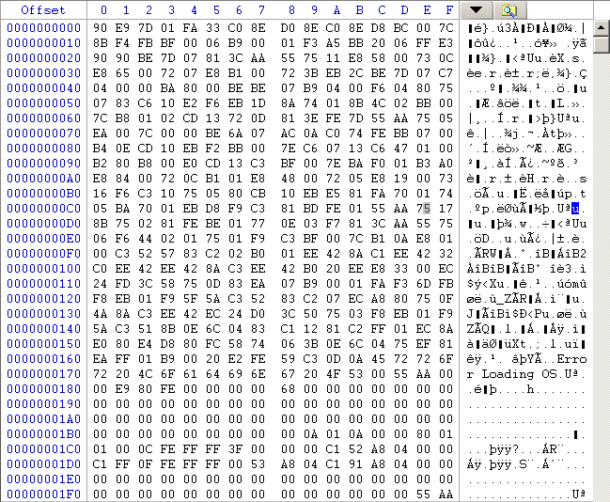
Master Boot Record – Example

Slide 6
Master Boot Record – Example
Partition | Starting |  |  | Ending |  |  | Status | Type | First sector | Sector#
 | H | T | S | H | T | S
1 | 1 | 0 | 1 | 254 | 1023 | 63 | 0x80 | 0x0C | 63 | 78140097
2 | 0 | 1023 | 1 | 254 | 1023 | 63 | 0x00 | 0x0F | 78140160 | 78156225

Slide 7
Cluster
The read and write unit on the disk is the sector, but the unit that stores the file content is not a sector but a cluster of N consecutive sectors (N≥1).
Each location to store file contents will be 1 cluster.
Cluster only exists on the Data area where the file content is stored.

Slide 8
Cluster
Cluster C will start at sector
SS + (C - FC) * SC
where,
- SS is the starting sector of the DATA region
- SC is the number of sectors of a cluster
- FC is the index of the first cluster.
SYSTEM
DATA

Slide 9
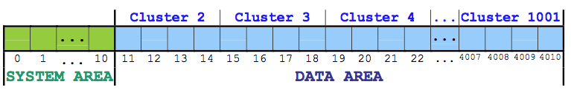
Cluster
An example:
- Volume has a size of 4014 sectors
- The SYSTEM area occupies 11 sectors
- Each cluster occupies 4 sectors
- The first cluster has the index number 2
3 sector 4011, 4012, 4013 sẽ không thuộc cluster nào và không được sử dụng.

Slide 10

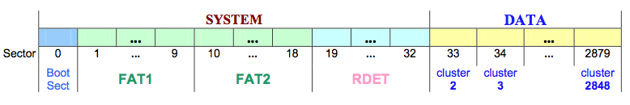
File management system organization
Organize file management system in FAT format on MS-DOS:
1.44 MB floppy disk file management system organization

Slide 11
Cluster management table
A sequence of elements, each of which is usually an integer representing the state of FREE, BAD, EOF or containing the file's content.

Slide 12
Cluster management table
Organizational form:
Storing file contents on consecutive cluster arrays
Use a linked list structure
Use a linked list structure for index matching

Slide 13
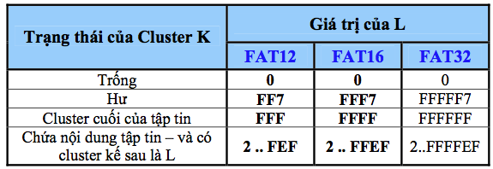
Cluster management table
Organize cluster management on DOS & Windows 9x operating systems:
FAT (File Allocation Table)
FAT12, FAT16, FAT32
The first cluster number on the data area is 2(F_{c} = 2)

Slide 14
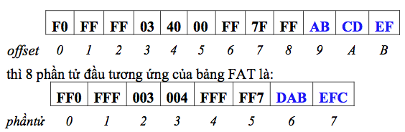
Cluster management table
Table FAT12
The access unit in RAM is 1 byte
Each element in the FAT12 has a size of 12 bits = 1.5 bytes

Slide 15
Root Directory Entry Table
RDET (Root Directory Entry Table) is a sequence of entries, each entry contains the name and attributes of the files/subdirectories on the Root Directory.

Slide 16
Root Directory Entry Table
The structure of each entry on MS-DOS
Each entry is 32 bytes in size
OFFSET | ĐỘ DÀI (byte) | NỘI DUNG
0h (0) | 8 | Tên chính của tập tin
8h (8) | 3 | Tên mở rộng
Bh (11) | 1 | Thuộc tính (0-0-A-D-V-S-H-R) Nếu có giá trị là 0x0F thì entry này sủ dụng cho LFNs
Ch (12) | 10 | Không dùng
Dh (13) | 3 | Giờ tạo tập tin (ms: 7; giây:6; phút:6; giờ:5)
10h (16) | 2 | Ngày tạo tập tin (ngày: 5; tháng:4; năm-1980: 7)
1Ah (26) | 2 | Cluster bắt đầu
1Ch (28) | 4 | Kích thước tập tin

Slide 17
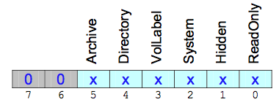
Root Directory Entry Table
Attributes of entry:
When a file is deleted, only the first byte of the entry changes 0xE5

Slide 18
Root Directory Entry Table
The structure of supporting entry
Byte Offset | Length | Description
0 | 1 | Số thứ tự của entry
1 | 10 | Các ký tự của tên file (5 ký tự UTF-16 )
B | 1 | Attributes (luôn luôn có giá trị là 0x0F)
C | 1 | Reserved (luôn luôn có giá trị là 0x00)
D | 1 | Checksum của tên file MS-DOS
E | 12 | Các ký tự của tên file (6 ký tự UTF-16 )
1A | 2 | Cluster đầu tiên (luôn luôn có giá trị là 0x0000)
1C | 4 | Các ký tự của tên file (2 ký tự UTF-16)

Slide 19
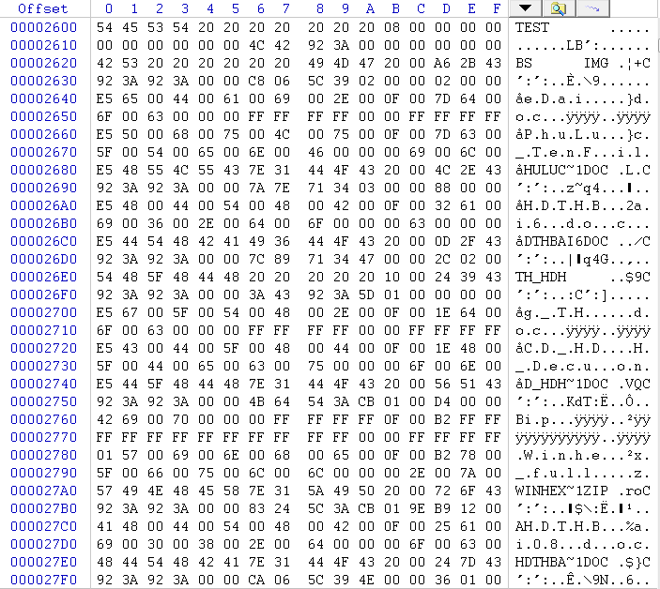
Root Directory Entry Table

Slide 20
Sub Directory Entry Table
SDET (Sub Directory Entry Table)
Each directory on MS-DOS is stored as normal file
The content of this directory has the same structure of RDET except that it is in Data area.
SDET on MS-DOS has two special entries: "." and ".."

Slide 21
Boot Sector
Is the first sector in each volume
Is a small piece of program to load the OS on boot and contains some important configs of the volume.

Slide 22
Boot Sector
Name | Offset Hex | Size (bytes) | Description | Ký hiệu
BS_jmpBoot | 0 | 3 | Lệnh nhảy đền đoạn boot code.
BS_OEMName | 3 | 8 | Version/tên HĐH
BPB_BytsPerSec | B | 2 | Số bytes/sector Ví dụ: 512, 1024, 2048 hoặc 4096
BPB_SecPerClus | D | 1 | Số sectors/cluster | S_{C}
BPB_RsvdSecCnt | E | 2 | Số sector để dành (khác 0) (Số sector trước bảng FAT) | S_{B}
BPB_NumFATs | 10 | 1 | Số bảng FAT | N_{F}
BPB_RootEntCnt | 11 | 2 | FAT12, FAT16: số entry trong bảng RDET FAT32: có giá trị là 0 | N_{RDET}
BPB_TotSec16 | 13 | 2 | FAT12, FAT16: tổng số sector của Volume FAT32: có giá trị là 0 | S_{V}
BPB_Media | 15 | 1 | Loại Voulme
BPB_FATSz16 | 16 | 2 | FAT12, FAT16: số sector trong 1 bảng FAT FAT32: có giá trị là 0 (BPB_FATSz32) | S_{F}
BPB_SecPerTrk | 18 | 2 | Số sectors/track
BPB_NumHeads | 1A | 2 | Số heads
BPB_HiddSec | 1C | 4 | Số sector ẩn trước Volume
BPB_TotSec32 | 20 | 4 | Số sector trong Volume. Nếu bằng 0, BPB_TotSec16 phải khác 0 | N_{V}
Hình thức tổ chức trên HĐH DOS

Slide 23
Boot Sector
Name | Offset hexa | Size (bytes) | Description
BS_DrvNum | 24 | 1 | Ký hiệu vật lý đĩa (0x00: floppy disks, 0x80: hard disks). NOTE: This field is actually operating system specific.
BS_Reserved1 | 25 | 1 | Dành riêng
BS_BootSig | 26 | 1 | Ký hiệu nhận diện HĐH (0x29).
BS_VolID | 27 | 4 | Volume serial number.
BS_VolLab | 2B | 11 | Volume label.
BS_FilSysType | 36 | 8 | Chuỗi nhận diện loại FAT: “FAT12 ”, “FAT16 ”, “FAT ”
 | 3E | 448 | Boot code
 | 1FE | 2 | Dấu hiệu kết thúc bootsector (0x55AA)
FAT12, FAT16: The remaining 476 bytes structure in Bootsector

Slide 24
Boot Sector
Name | Offset hexa | Size (bytes) | Description
BPB_FATSz32 | 24 | 4 | số sector trong 1 bảng FAT BPB_FATSz16 must be 0.
BPB_ExtFlags | 28 | 2 | 0-3: chỉ số bảng FAT active Bits 4-6: dành riêng 7: 0 – cập nhật lên tất cả các bảng FAT 1 – chỉ cập nhật lên bảng FAT active 8-15: dành riêng
BPB_FSVer | 2A | 2 | Version FAT32 (byte thấp mirror)
BPB_RootClus | 2C | 4 | Chỉ số cluster đầu tiên của RDET (thông thường: 2)
BPB_FSInfo | 30 | 2 | Chỉ số sector chứa FSINFO – thông tin sector trống. (thông thường: 1)
BPB_BkBootSec | 32 | 2 | Chỉ số sector chứa bản sao của bootsector (thông thường: 6)
BPB_Reserved | 34 | 12 | Dành riêng
BS_DrvNum | 40 | 1 | Ký hiệu vật lý đĩa (0x00: floppy disks, 0x80: hard disks).
BS_Reserved1 | 41 | 1 | Dành riêng
BS_BootSig | 42 | 1 | Ký hiệu nhận diện HĐH (0x29).
BS_VolID | 43 | 4 | Volume serial number..
BS_VolLab | 47 | 11 | Volume label.
BS_FilSysType | 52 | 8 | Chuỗi nhận diện loại FAT: ”FAT32 ”.
 | 5A | 420 | Boot code
 | 1FE | 2 | Dấu hiệu kết thúc bootsector (0x55AA)
FAT32: The remaining 476 bytes structure in Bootsector

Slide 25
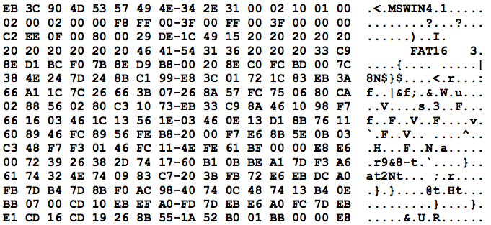
Boot Sector
Example

